Slide 1
ポートフォリオ
S・H

Slide 2
自己紹介

Slide 3
作品紹介

Slide 4
プロジェクトの構成

Slide 5
Project name
プロジェクトの選定理由

Slide 6
About project

Slide 7
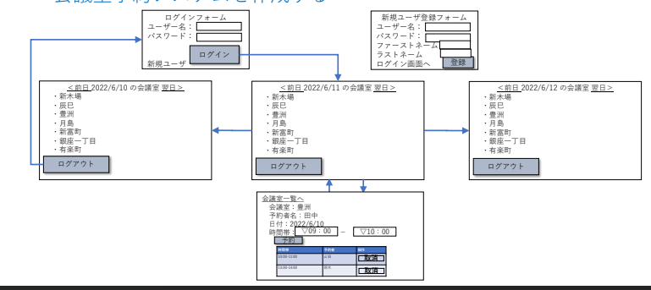
アプリケーションの概要
example

Slide 8
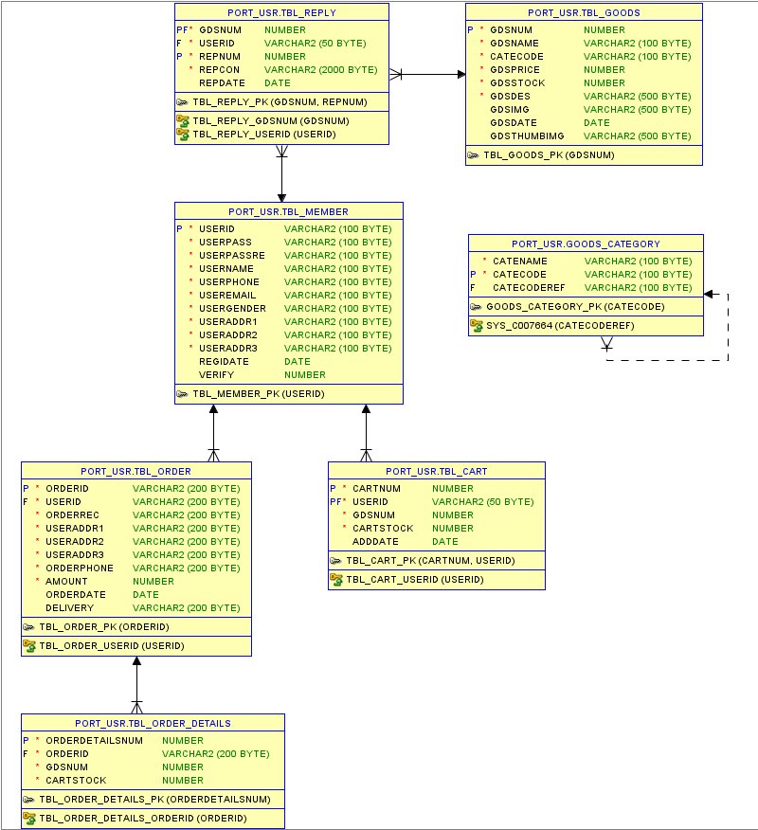
ER(Entity Relationship)図
example

Slide 9
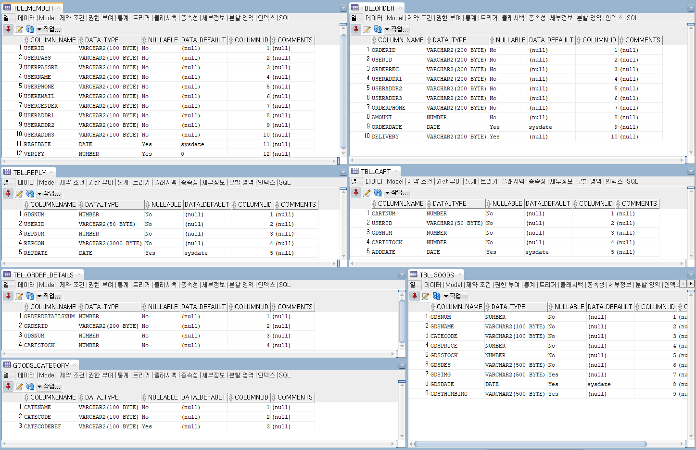
DBテーブル一覧

Slide 10
About View part
무슨 무슨 화면 일일이 다 설명

Slide 11
About View part

Slide 12
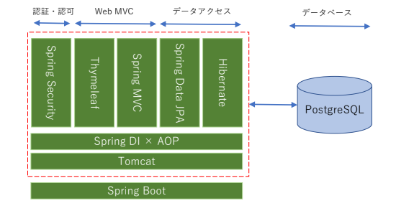
アプリケーションの開発
example

Slide 13
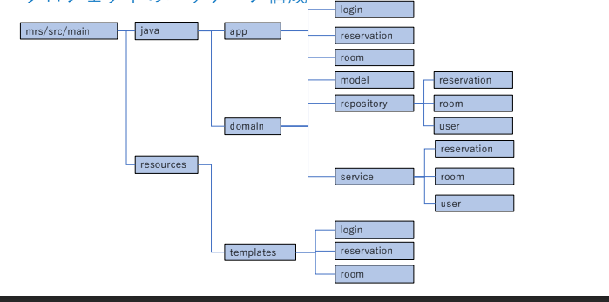
プロジェクトの構成
example

Slide 14
Code copy part

Slide 15
まとめ

Slide 16
おわり
2025年4月１２日

